Slide 1
Základní škola Ústí nad Labem, Anežky České 702/17, příspěvková organizace
Číslo projektu: CZ.1.07/1.4.00/21.2887
Název projektu: „Učíme lépe a moderněji“
OP VK 1.4
Výukový materiál
Název DUMu:VY_22_INOVACE_27_6_HH 1 - CLOTHES – COLOURES
Číslo skupiny: 1
Autor: Mgr. Helena Rejzlová
Vzdělávací oblast/Předmět/Téma: Jazyk a jazyková komunikace/ Anglický jazyk/ CLOTHES – COLOURES
Druh učebního materiálu: interaktivní tabule
Metodický list: ne
Anotace: Žáci říkají barvy a přiřazují k správnému oblečení.
Ověřeno ve třídě: I.C
Datum ověření: 21. 2. 2013
Prohlášení: Prohlašuji, že při tvorbě výukového materiálu jsem respektoval(a) všeobecně užívané právní a morální zvyklosti, autorská a jiná práva třetích osob, zejména
práva duševního vlastnictví (např. práva k obchodní firmě, autorská práva k software, k filmovým, hudebníma fotografickým dílům nebo práva k ochranným známkám)
dle zákona 121/2000 Sb. (autorský zákon). Nesu veškerou právní odpovědnost za obsah a původ svého díla. Prohlašuji dále, že výše uvedený materiál jsem ověřil(a)
ve výuce a provedl(a) o tom zápis do TK.
Dávám souhlas, aby moje dílo bylo dáno k dispozici veřejnosti k účelům volného užití (§30 odst. 1 zákona 121/200 Sb.), tj. že k uvedeným účelům může být kýmkoliv
zveřejňováno, používáno, upravováno a uchováváno.
Datum: 21. 2. 2013 Podpis:

Slide 2
POJMENUJ BARVY
červená
zelená
fialová
modrá
oranžová

Slide 3

ŘEKNI BARVU A OBLEČENÍ

Slide 4
POJMENUJ BARVY
blue
green
green
yellow
orange

Slide 5
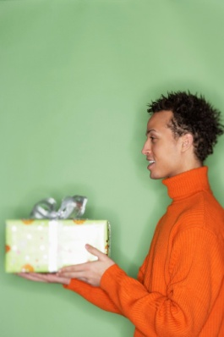
ŘEKNI BARVU A OBLEČENÍ

Slide 6
VYBARVI
red
black
blue
grey
green

Slide 7
ZDROJ
MAIDMENT, Stella, ROBERTS, Lorena. HAPPY HOUSE New Edition 1 první vydání. Spain: OXFORD, 2009,
str. 24, str. 31, ISBN 978-0-19-475104-9.

